Slide 1
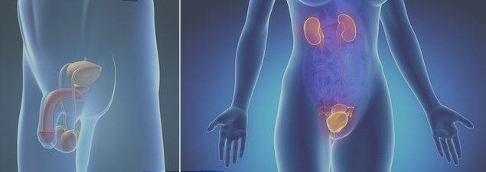
ASIGNATURA DE UROLOGÍA
INFECCIONES ESPECÍFICAS DEL APARATO GENITOURINARIO
MSc DRA. DAISY MARIA CONTRERAS DUVERGER

Slide 2
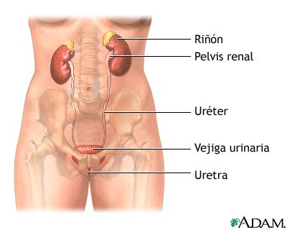
tuberculosis
Los bacilos tuberculosos pueden invadir uno o más y aún todos los órganos
Ocasionan infección granulomatosa crónica
Padecimiento de adultos y jóvenes, 60% esta entre los 20 – 40 años
Etiología
Mycobacterium tuberculosis, por vía hematógena desde los pulmones.
El aparato genitourinario, el riñón y posiblemente la próstata son los sitios primario de la infección
Los testículos pueden afectarse por extensión directa de la infección epididimaria.

Slide 3
Patogenia
Riñón y uréter
Progresa lentamente y puede requerir de 15 – 20 años para destruir el órgano.
Casi nunca se presenta dolor renal y la alteración clínica es muy escasa o nula.
Afecta los cálices y/ o pelvicilla renal con expulsión de pus y gérmenes en la orina.
Conforme la enfermedad avanza ocurre necrosis caseosa de los tejidos hasta que se remplaza todo el riñón por material caseoso.
vejiga
Se presenta irritabilidad vesical conforme llega a la vejiga material infectado.
Severa: la vejiga se hace fibrosa y se contrae , acarreando polaquiuria intensa. Se puede producir reflujo uretral o estenosis y aparecer una hidronefrosis.
Mas tarde se forman tubérculos , región del orificio ureteral afectado, por último coalescen y se ulceran

Slide 4
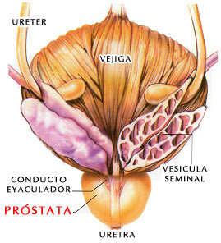
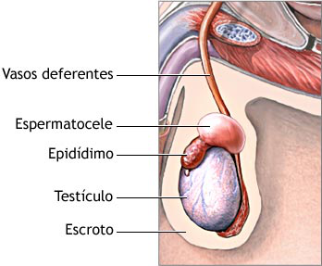
Patogenia
Próstata y vesículas seminales
El paso de orina infectada a través de la uretra prostática conducirá a la invasión de la próstata y de una o ambas vesículas seminales
A veces la lesión hematógena primaria en el aparto genitourinario está en la próstata. La infección prostática puede ascender a la vejiga y descender al epidídimo.
Epidídimo y testículos
La tuberculosis de la próstata puede extenderse a lo largo del conducto deferente o por los linfáticos que lo rodean y afectar el epidídimo.
Si la infección epididimaria es extensa y se forma un absceso , este puede abrirse a través de la piel del escroto estableciéndose así una fistula o caverna permanente.

Slide 5
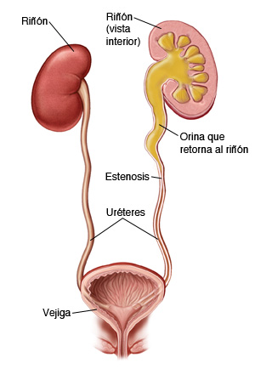
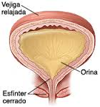
Patología
Riñón y uréter
vejiga
Aspecto macroscópico del
riñón con tuberculosis.
Rodeado por una perinefritis .
Abultamiento localizado blando amarillento
Al corte: área de caseificación
Las paredes de la pelvicilla los cálices y el uréter pueden estar engrosados.
El riñón se encuentra fibroso y sin función .
Es muy resistente a la invasión renal .
Se forman tubérculos que se pueden observar con facilidad por medio del cistoscopio.
El reflujo se puede presentar como resultado de la fibrosis parietal y de una contractura vesical grave.
Microscópicamente: los nódulos se rompen formando ulceras profundas e irregulares.

Slide 6
Próstata y vesículas seminales.
Nódulos y áreas de induración.
Comunes las áreas de necrosis.
Epidídimo cordón espermático y testículos.
Las tumefacciones fusiforme representan tubérculos (epidídimo en rosario).
El epidídimo esta crecido y duro.
Vías genitales femeninas.
Las infecciones llegan por el torrente sanguíneo.
Endarteritis , masas anexiales localizadas y cervicitis tuberculosa.

Slide 7
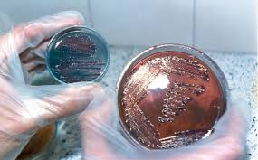
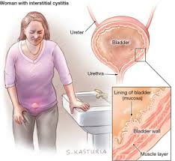
Cuadro clínico
Cistitis crónica
Hallazgo de pus sin bacteria
Hematuria microscópica o macroscópica
Epidídimo crecido insensible
Cavidad con drenaje crónico en el escroto
Induración o presencia de nódulos en la próstata y engrosamiento de una o ambas vesículas seminales.
DiagnÓstico
Bacilos tuberculoso en los urocultivos
EXTENSIÓN DE LA INFECCIÓN:
1.PALPACIÓN: epidídimo, conductos deferentes, próstata y vesículas seminales.
2.Lesiones renales y ureterales.
3.Afectación de la vejiga ( cistoscopio).
4.Grado de daño renal.
5.Presencia de bacilos tuberculosos en uno o ambos riñones.

Slide 8
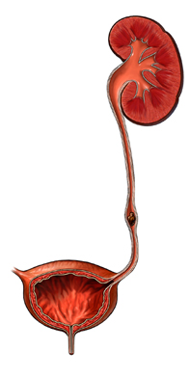
SÍNTOMAS Y SIGNOS
Asintomático
Dolor sordo en el flanco
Cólico renal por coágulos o cálculos
La infección desciende del riñón a la vejiga

Slide 9
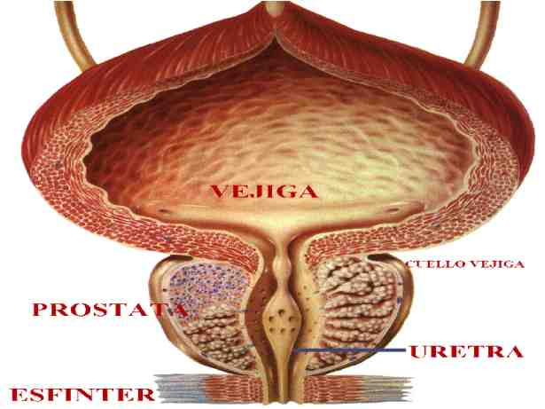
Vejiga
Nicturia
Disuria
Hematuria
Dolor suprapúbico
Polaquiuria

Slide 10
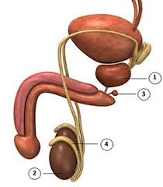
próstata y vesículas seminales
Tracto genital
La Tuberculosis de próstata y Vesículas Seminales no produce síntomas .
El primer indicio de la presencia de una infección tuberculosa de estos órganos es el comienzo de una Epididimitis tuberculosa.
La tuberculosis del epidídimo generalmente se presenta como una tumefacción indolora o solo ligeramente dolorosa

Slide 11
Signos
RIÑÓN
No existe crecimiento o hipersensibilidad.
GENITALES EXTERNOS
EPIDÍDIMO engrosado, insensible o ligeramente sensible.
CONDUCTO DEFERENTE engrosado y en rosario.
PRÓSTATA Y VESÍCULAS SEMINALES
- NORMAL a la palpación.
- Áreas de induración y nodulación.
- V. S. indurada, crecida y fija.

Slide 12
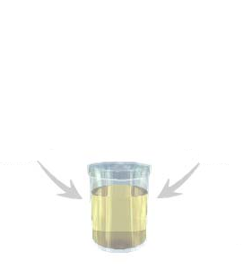
Datos de laboratorio
PIURA persistente sin microorganismos en el cultivo o frotis.
Los cultivos para bacilos tuberculosos de la primera orina de la mañana (+)
EGO

Slide 13
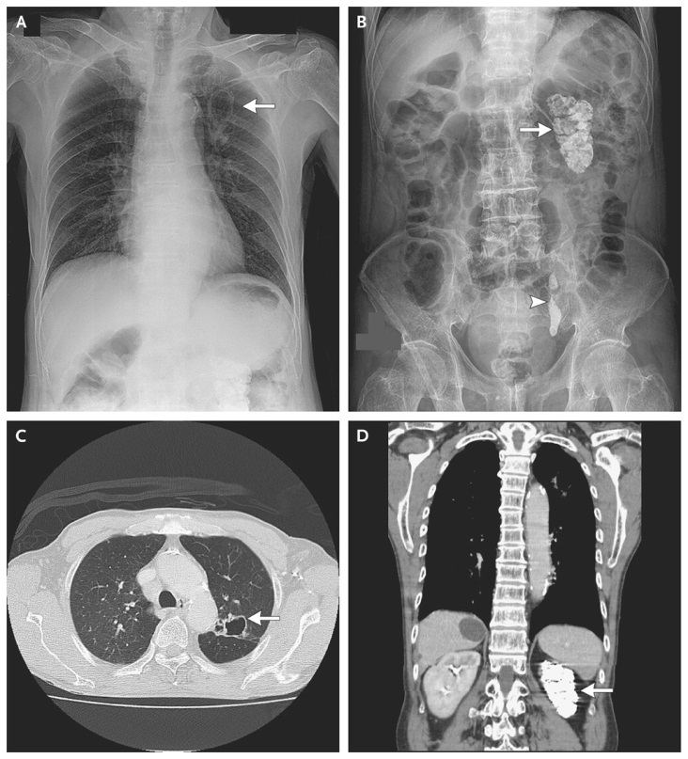
Datos radiológicos
Crecimiento de un riñon.
Obliteración de las sombras renales y del psoas debido a absceso perinéfrico.
Calcificación punteada en el parénquima renal.

Slide 14
Exploración instrumental
ESTUDIO CITOSCÓPICO
Muestra la extensión de la enfermedad
Revela tubérculos típicos o úlceras
Contractura en la vejiga
Reflujo ureteral

Slide 15
DIAGNÓSTICO DIFERENCIAL
CISTITIS O PIELONEFRITIS
15-20% de los casos están invadidos por microorganismos piógenos.
EPIDIDIMITIS INESPECÍFCA AGUDA O CRÓNICA
Presencia de bacilos tuberculosos en el cultivo de orina.
PAPILITIS NECROSANTE
Involucra los cálices de uno o de los riñones.
Lesiones caliciales (cáliz solitarios).

Slide 16
DIAGNÓSTICO DIFERENCIAL
RIÑONES CON MÉDULA ESPONJOSA
COCCIDIOMICOSIS DISEMINADA
Compromiso renal.
ESQUISTOSOMIASIS URINARIA
Calcificaciones distales a los cálices.
Presentan síntomas de cistitis y hematuria.
Contractura vesical.
Epididimitis coccidioide.
Datos citoscópicos y urográficos.

Slide 17
COMPLICACIONES
TUBERCULOSIS URETRAL
Cicatrización con estenosis en la porción yuxtavesical del uréter.
Hidronefrosis progresiva.
TUBERCULOSIS VESICAL
Pared de la vejiga fibrosa
Estenosis o reflujo de los uréteres
Autonefrectomía.
Atrofia hidronefrótica.
TUBERCULOSIS GENITAL
- Oclusión de los conductos epididimarios
- Obstrucción de los túbulos espermáticos.
Uremia
Cálculos renales si se presenta infección inespecífica
Rx de abdomen: obliteración de las sombras renales y psoas.
Masa angrandada en flanco (absceso perinefrítico).
TUBERCULOSIS RENAL

Slide 18
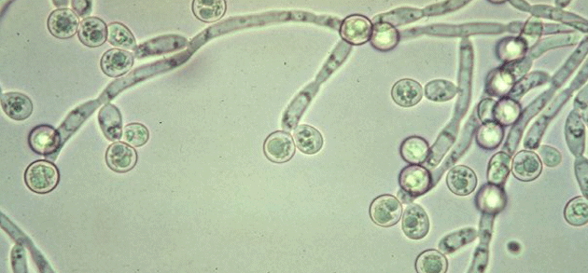
CANDIDIASIS
Habitante normal del aparato respiratorio, digestivo y vagina
Antibióticos
Desequilibrio
Crecen en exceso
Vejiga (irritabilidad)
Diagnostico:
Micelios
Alcalinización de la orina con bicarbonato sodio(papel indicador)
Anfotericina B
50 mg en 1L de agua estéril.

Slide 19
CANDIDIASIS
Afección renal: pelvicilla renal
Afecciones graves: 600 mg I.V el primer dia y luego V.O
Ketoconazol 200 – 400 mg/dia por 2 a 3 semanas
Nifuratel 400 mg 3 veces al dia durante 1 semana
Candidemia: flucitosina (Ancobon) 100 mg/kg/dia, V.O en dosis divididas durante 1 semana.

Slide 20
ACTINOMICOSIS
Enfermedad granulomatosa crónica
Fibrosis
Fistulas espontaneas
Piel del pene con abrasión local
Vejiga (Extensión directa)
Actinomyces israelii
A. Bovis
Gránulos de azufre
Biopsia – Cultivo
Urografía:
Cálices erosionados
Tumores
Tratamiento:
Penicilina G 10 a 20 millones U diarias I.V por 4 a 6 semanas
Penicilina V.O
Estreptomicina
Drenaje - Extirpación

Slide 21
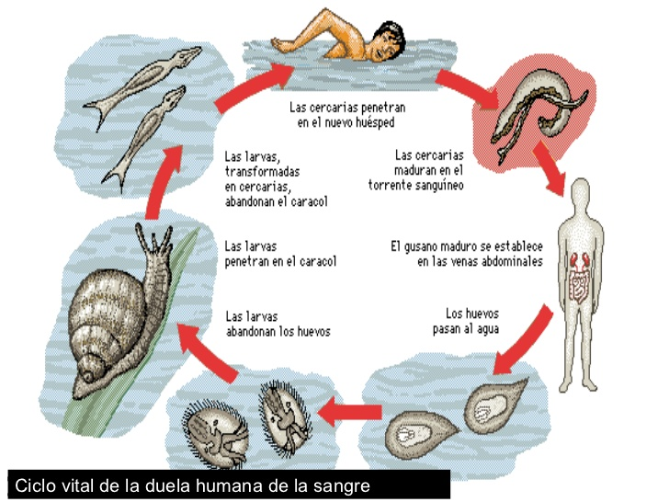
ESQUISTOSOMIASIS URINARIA (Bilharziasis)
Causada por el Schistosoma haematobium
Cercarias
Larvas con cola en tenedor
Esquistosómulas
Pulmones
Cavidades izquierdas del corazón
Plexo prostatovesical
Vénulas
Huevecillos
Histólisis y contracciones musculares
Miracidios ciliados
Esporocistos

Slide 22
ESQUISTOSOMIASIS URINARIA (Bilharziasis)
Contenido de los huevecillos atrapados
Muerte de los microorganismos
Intensa reacción local
Infiltración de células
Forman tubérculos, nódulos y pólipos
Tejido fibroso
Ulceración crónica
Metaplasia epitelial y carcinoma escamocelular
Síntomas: hiperemia cutánea, prurito, malestar general, fatiga, fiebre leve, sudoración excesiva, dolor de espalda, polaquiuria, hematuria, piuria.
Signos: fibrosis y aparición de hoyuelos en el glande, estenosis o fistulas uretrales, una masa fibrosa en el perineo, masa vesical suprapúbica
Laboratorio:
Huevecillos muertos o vivientes con terminación en espina en orina, sangre, piocitos y bacterias
Leucocitosis con eosinofilia y anemia normocítica hipocrómica
Diagnostico diferencial:
Cistitis tuberculosa

Slide 23
TRATAMIENTO
MéDICo
PRACIQUANTEL
Se administra por VO
20 mg/kg 3 veces al día
METRIFONATO
Medicamento oral altamente eficaz
Dosis 7.5 a 10 mg/kg 1vez y repetida 2 veces a intervalos de 2 semanas
OXAMNIQUINA
12 a 15 mg/kg 1 vez, en niños menores de 30kg, se dan 20 mg/kg en dosis en 1 día con un intervalo de 2 a 8 horas entre ambas
NIRIDAZOL
ANTIMONIALES
Se administra por VO
La dosis 25 mg/kg diarios en 2 dosis por 7 dias
Ya no se usan si existen los anteriores

Slide 24
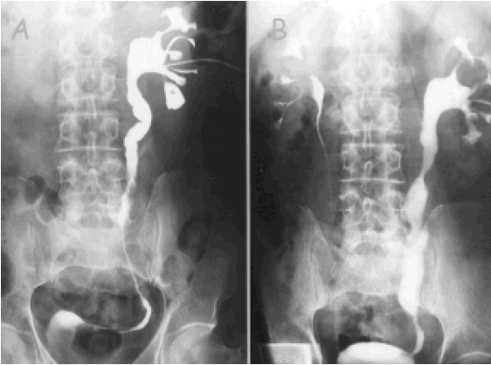
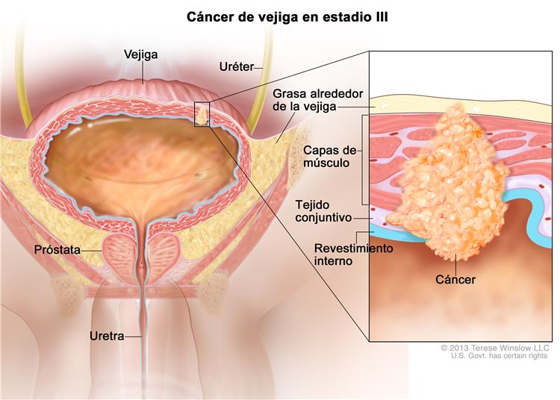
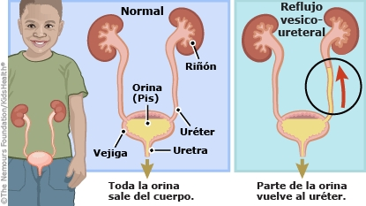
RESECCION DEL SEGMENTO ESTENOTICO
CISTECTOMIA TOTAL
TRATADA CON ENTEROPLASTIA
REPARACION QUIRURGICA
PRONOSTICO

Slide 25
EQUINOCOCOSIS (QUISTE HIDATíDICO)
ETIOLOGIA
TENIA ADULTA (Echinococcus)
Vive en el intestino de los animales carnívoros
Sus huevecillos salen con las heces y pueden ser ingerido por otros animales
Las larvas atraviesan la pared intestinal
En el hombre el principal órgano afectado es el hígado

Slide 26
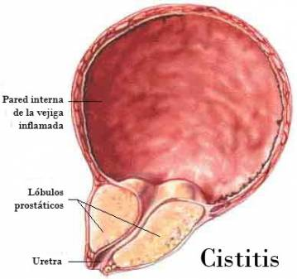
EQUINOCOCOSIS (QUISTE HIDATíDICO)
CÓLICO RENAL
CISTITIS
LAS RADIOGRAFIAS PUEDEN MOSTRAS CALCIFICACIONES EN LA PARED DEL QUSTE
UROGRAMAS REVELAN ALTERACIONES CLASICAS
SE COMPROBARA CON SONOGRAMA Y TC, GAMMAGRAFIA O ANGIOGRAFIA
TRATAMIENTO
NEFRECTOMÍA

